Slide 1

YAŞAR DOĞU
SPOR BİLİMLERİ FAKÜLTESİ
ANTRENÖRLÜK EĞİTİMİ

Slide 2

Üst vuruş tekniği
Hafta-6

Slide 3
Ayaküstü Vuruş
Teknik Uygulama
Destek bacağı yaklaşık ayak genişliğinde topun yanına getirilir.
Destek bacağının ayak ucu vuruş yönünü gösterir.
Vuruş bacağının dizi hafif bükülü bir konumda kalçadan savrularak, çok çabuk bir biçimde topun önüne doğru getirilir.
Vuruş bacağının ayağı bu sırada gergindir.
Vuruş bacağı topa doğru vuruş yönünde salınır.
Topa ayaküstü ile diğer bir değişle, ayakkabının bağcık bölgesi ile vurulur.
Vuruş sonrasında üst gövde topun üzerine doğru destek bacağının üzerinden öne doğru getirilir.

Slide 4
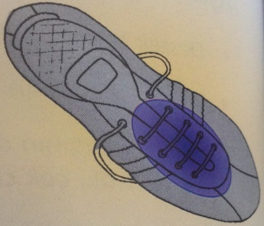
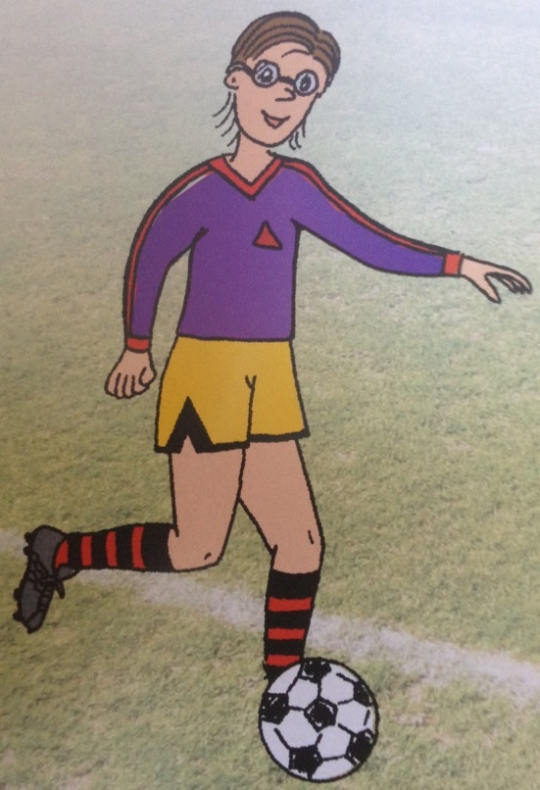
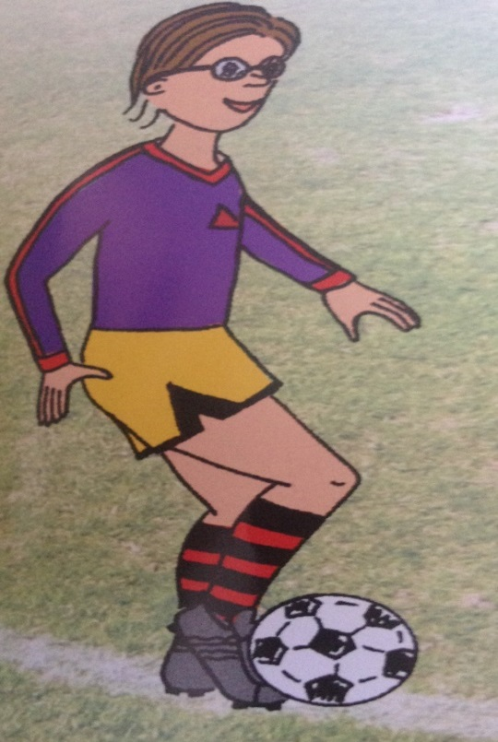
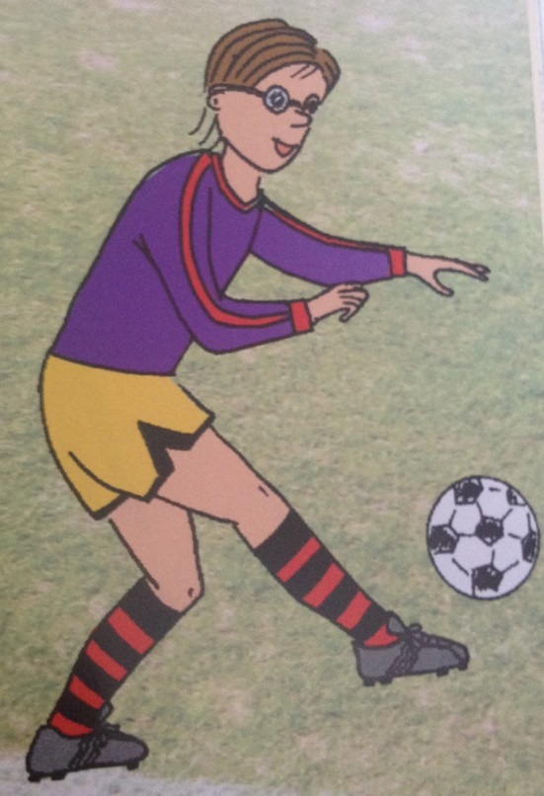
Ayaküstü Vuruş Uygulama
Vuruş bölgesi

